Slide 1
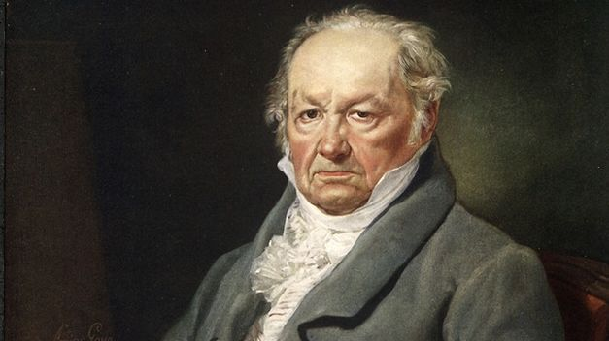
PINTURAS NEGRAS DE GOYA

Slide 2
¿Qué son?
Se compone de:
14 pinturas/murales sobre paredes recubiertas de yeso (óleo al seco)
Las creó como decoración de los muros de su casa
Fue catalogada en 1828 por Antonio de Brugada amigo de Goya
Son escenas tremendistas dibujadas o pintadas

Slide 3
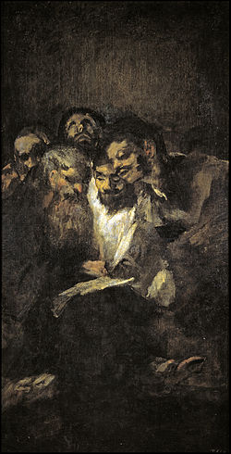
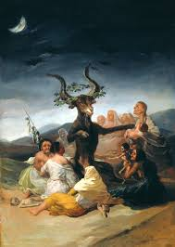
Cuadros mas importantes
El gran cabrón (aquelarre)
Hombres leyendo
Saturno devorando a un hijo

Slide 4
Temas de las pinturas
Se llaman pinturas negras porque la última etapa de su vida fue muy mala
Todavía no se saben los temas principales porque no se ha podido hallar el significado conjunto de las obras

Slide 5
Estilo
Son composiciones novedosas
Figuras descentradas
La mayoría de las escenas son oscuras (lúgubres)
Las facciones presentan actitudes reflexivas
La gama cromática se reduce a ocres, dorados, tierras y negros
Estos rasgos se consideran como precursores del impresionismo

